Slide 2
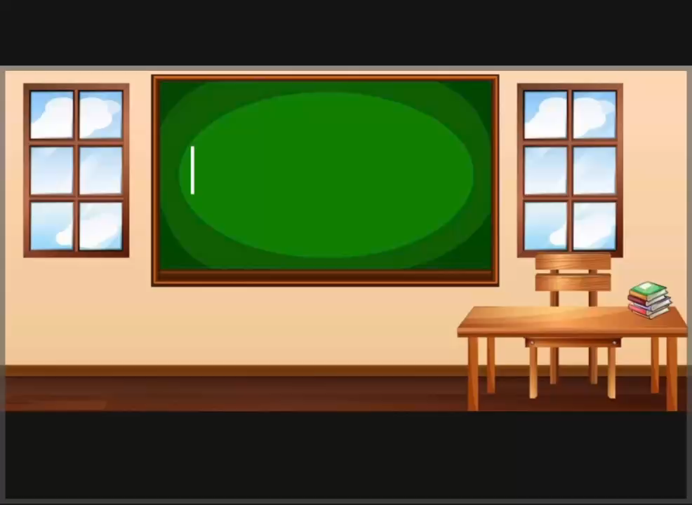

Slide 4
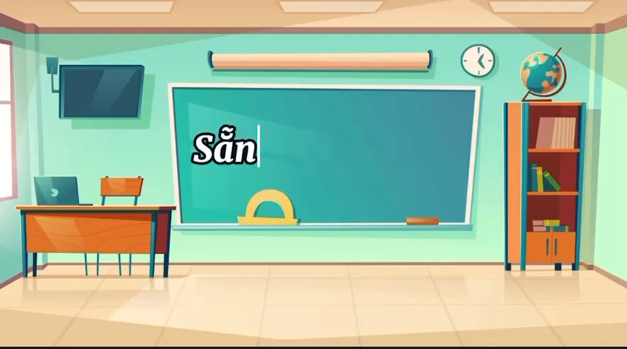

Slide 6





Slide 7
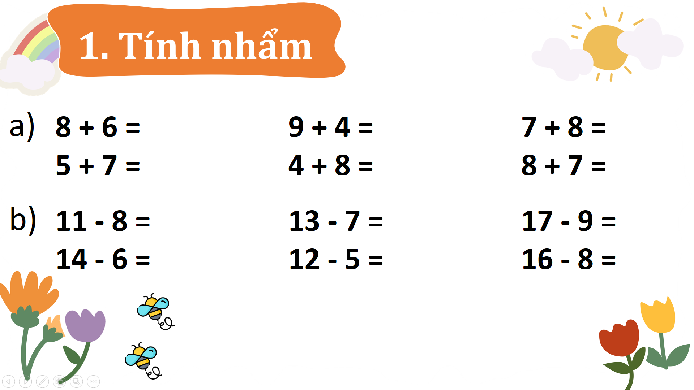
Kĩ thuật
Xích xe tăng

Slide 8








1. Tính nhẩm
a)
8 + 6 =
5 + 7 =
9 + 4 =
4 + 8 =
7 + 8 =
8 + 7 =
b)
11 - 8 =
14 - 6 =
13 - 7 =
12 - 5 =
17 - 9 =
16 - 8 =
Kĩ thuật
Xích xe tăng

Slide 9
1. Tính nhẩm
a)
8 + 6 =
5 + 7 =
15
14
9 + 4 =
4 + 8 =
7 + 8 =
8 + 7 =
13
12
12
15
b)
3
8
11 - 8 =
14 - 6 =
13 - 7 =
12 - 5 =
17 - 9 =
16 - 8 =
8
8
7
8

Slide 11
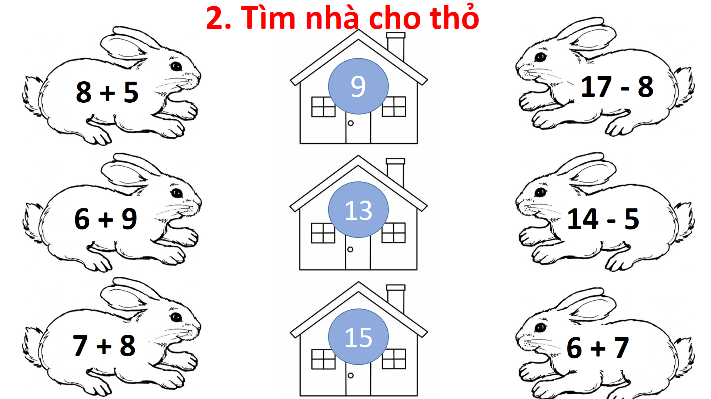

Slide 12
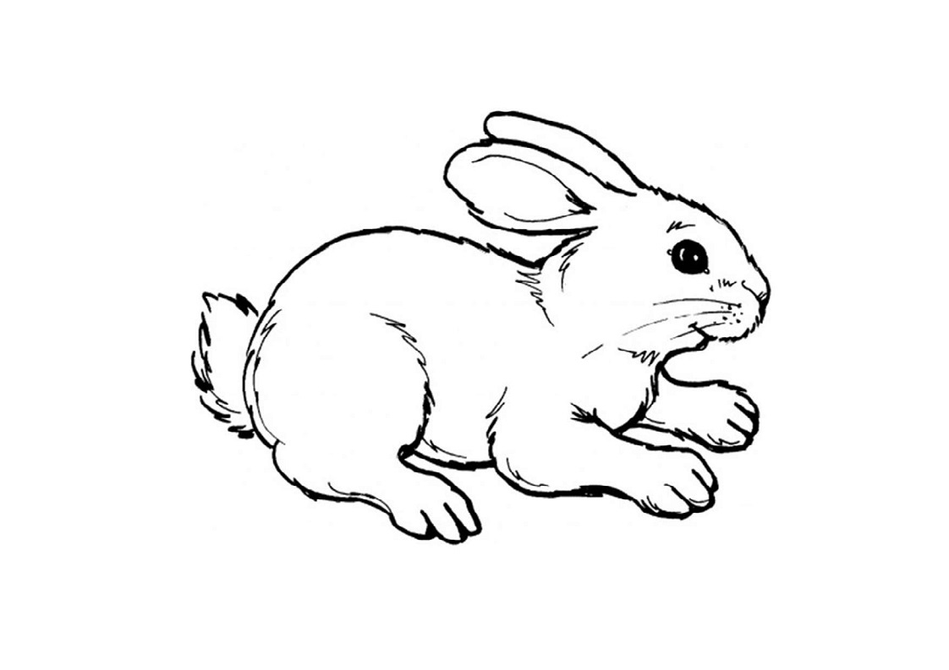

2. Tìm nhà cho thỏ
9
17 - 8
8 + 5
13
6 + 9
14 - 5
15
7 + 8
6 + 7

Slide 14
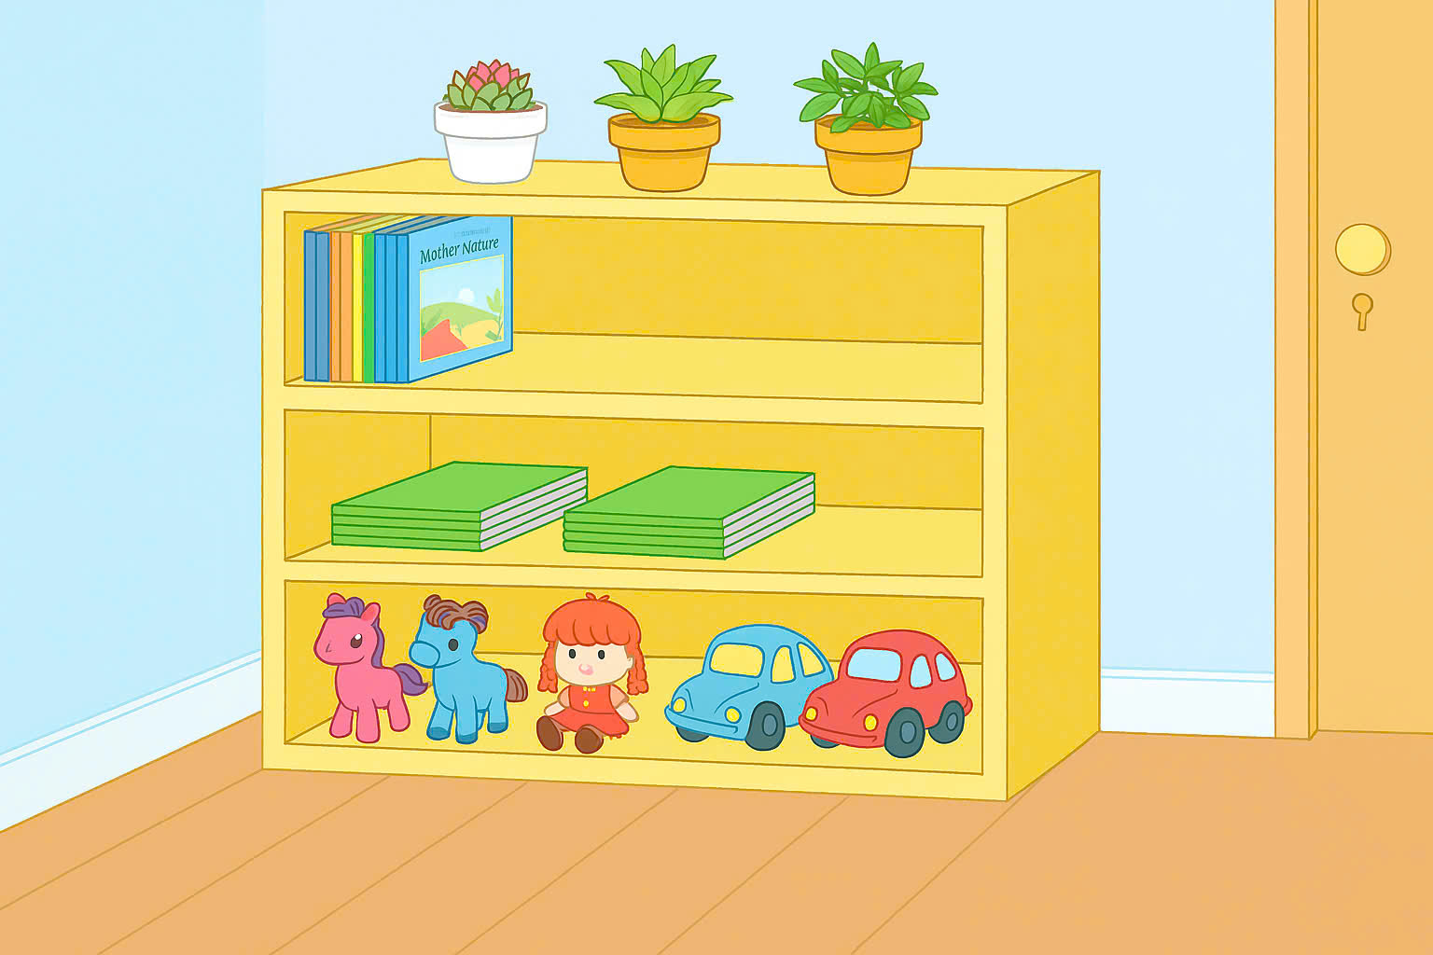
TIẾNG VIỆT 2
VỞ
VỞ
Trên giá sách có 9 quyển sách và 8 quyển vở. Hỏi trên giá có tất cả bao nhiêu quyển sách và vở?

Slide 15
3. Trên giá sách có 9 quyển sách và 8 quyển vở. Hỏi trên giá có tất cả bao nhiêu quyển sách và vở?

Slide 16
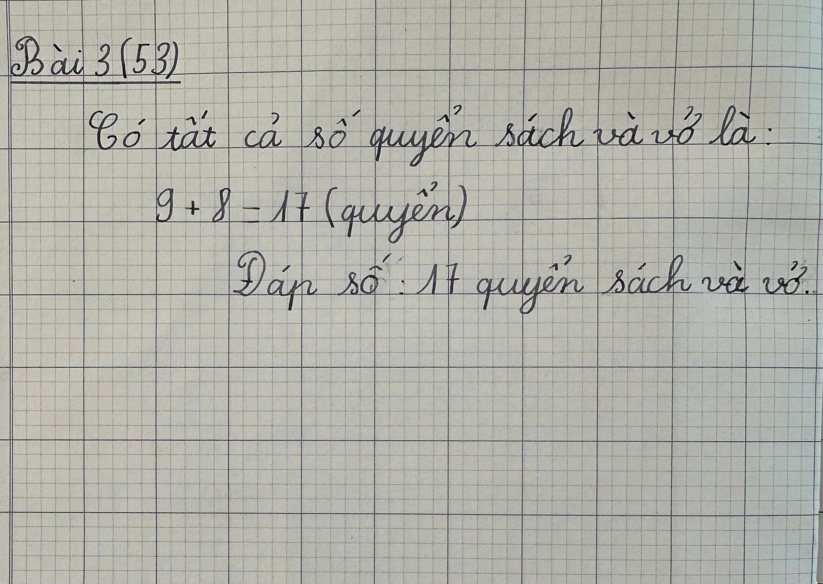

Slide 18
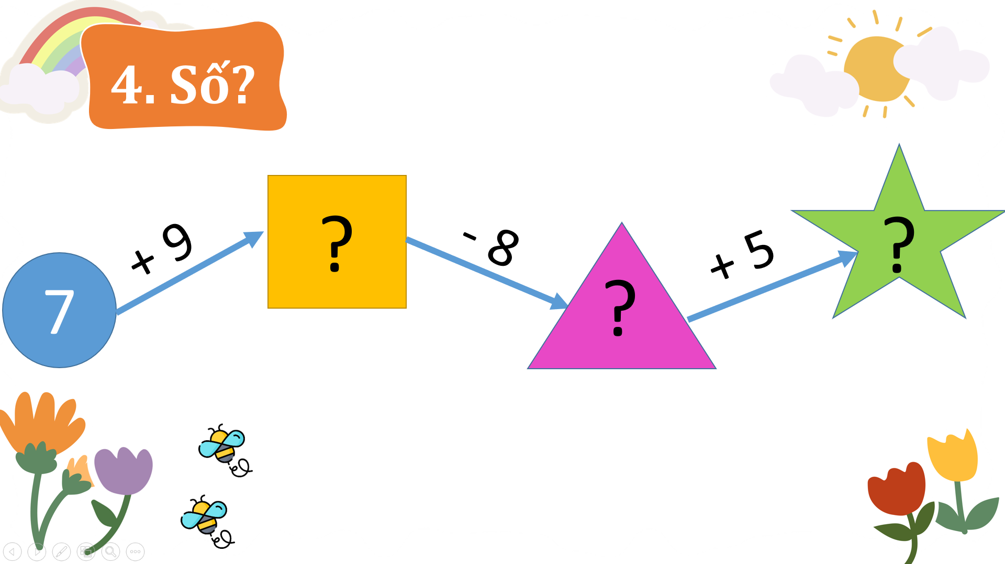
Trò chơi
Ai nhanh, ai đúng

Slide 19
4. Số?
+ 9
?
?
+ 5
- 8
7
?

Slide 20






16
+ 9
?
?
+ 5
- 8
7
?
Notes:
Hương Thảo – Zalo 0972115126

Slide 21
16
+ 9
?
?
+ 5
8
- 8
7
?
Notes:
Hương Thảo – Zalo 0972115126

Slide 22
13
16
+ 9
?
?
+ 5
8
- 8
7
?
Notes:
Hương Thảo – Zalo 0972115126

Slide 23


Slide 24
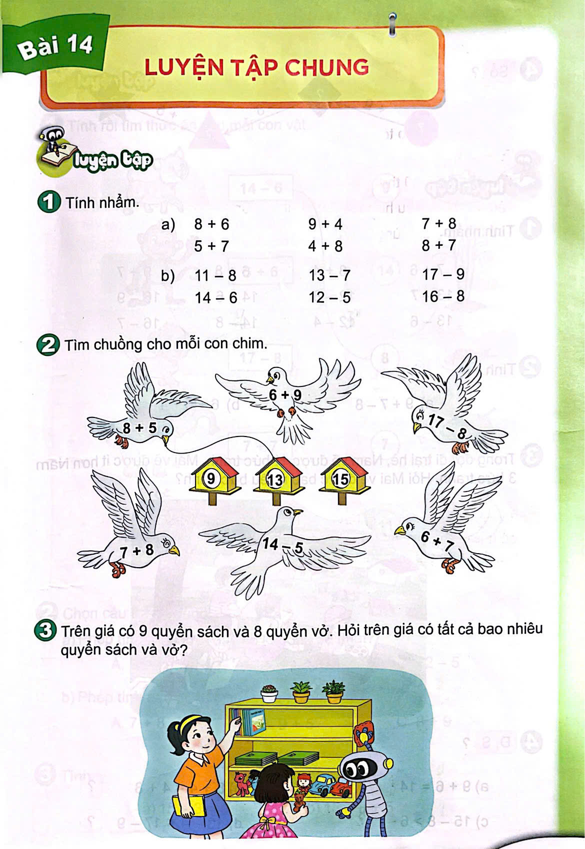
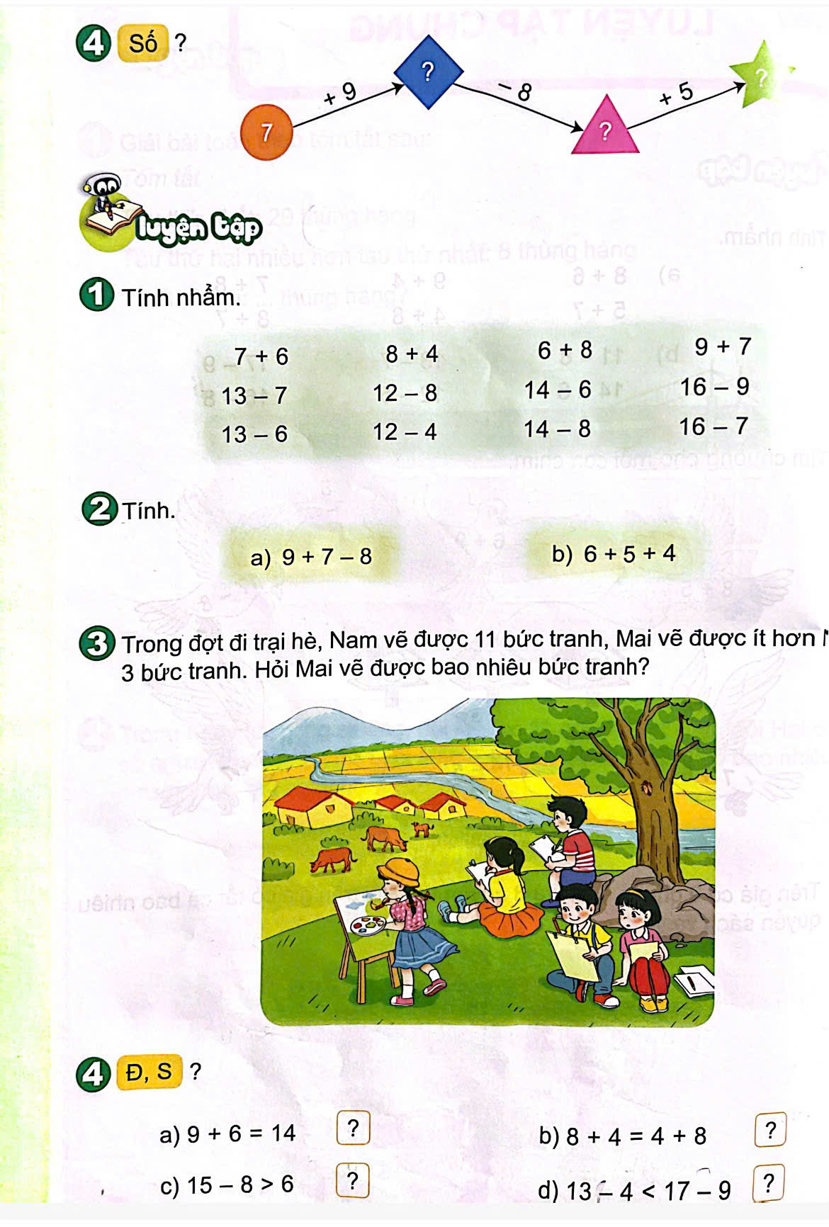

Slide 25




Trân trọng
cảm ơn!
Notes:
Trên đây là báo cáo của tôi về biện pháp “Ứng dụng trí tuệ nhân tạo AI nhằm tạo hứng thú cho học sinh trong tiết đọc môn Tiếng Việt lớp 4” mà tôi đã đúc rút được qua thực tế giảng dạy. Rất mong nhận được những ý kiến đóng góp từ Ban giám khảo hội thi để các giải pháp của tôi hoàn thiện và đạt kết quả cao hơn.
Tôi xin chân thành cảm ơn!

